Slide 1
Fillér

Slide 2
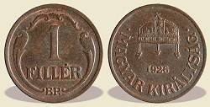
1 filléres érme (1926)

Slide 3
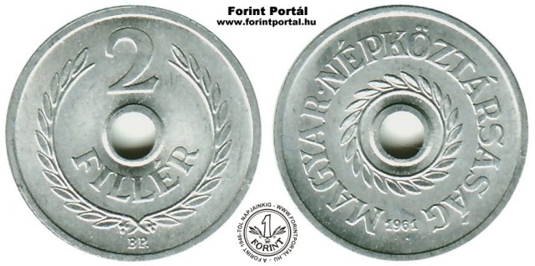
Lyukas 2 filléres (1961)

Slide 4
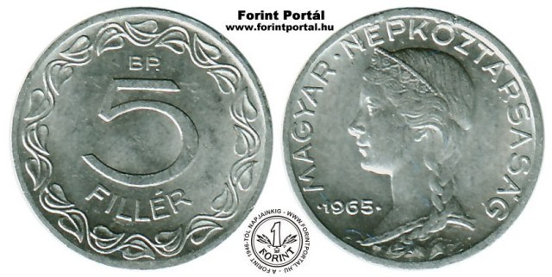
5 fillér (1965)

Slide 5
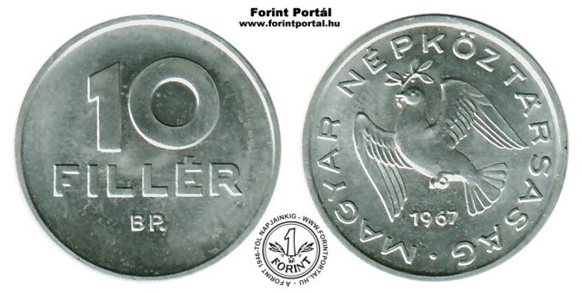
10 fillér (1967)

Slide 6
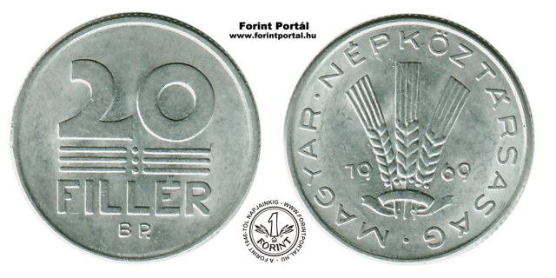
20 fillér (1969)

Slide 7
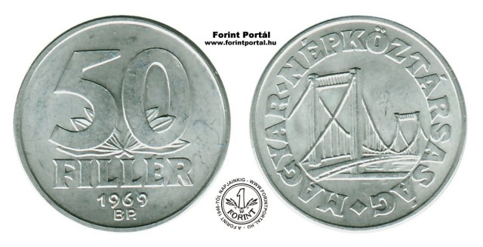
50 fillér (1969)

